Slide 1
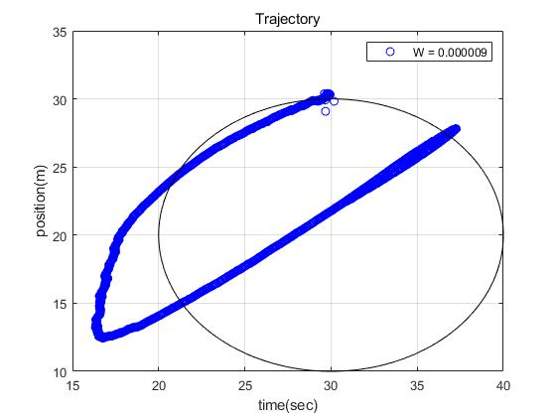
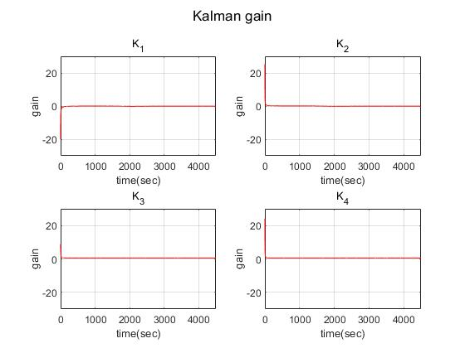
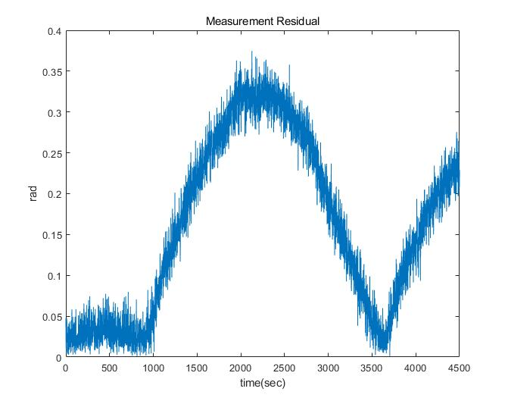
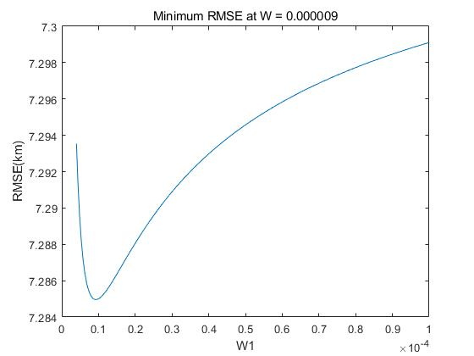
등속 모델 - 1자유도 외란
Assumption
초기 위치, 초기 공분산은 Newton-Rhapson의 결과를 사용
Analysis
W = 9E-06에서 RMSE값 최소
Kalman gain이 0으로 수렴하여 filter sleep 발생
Measurement residual 이 발생하여도 보정 불가

Slide 2
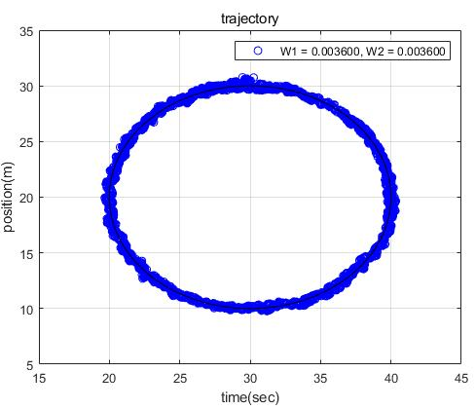
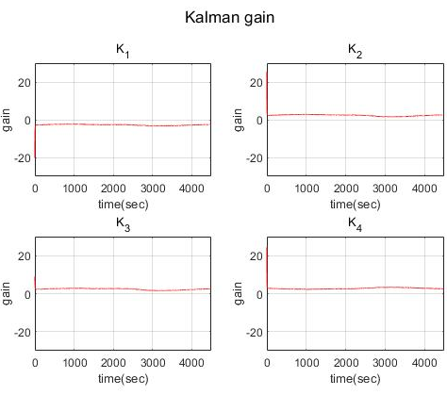
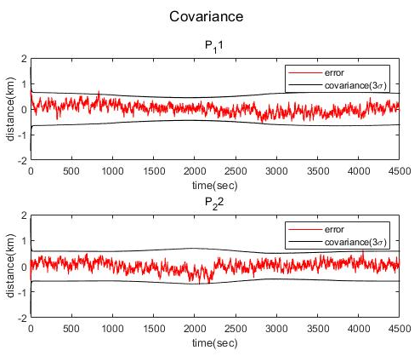
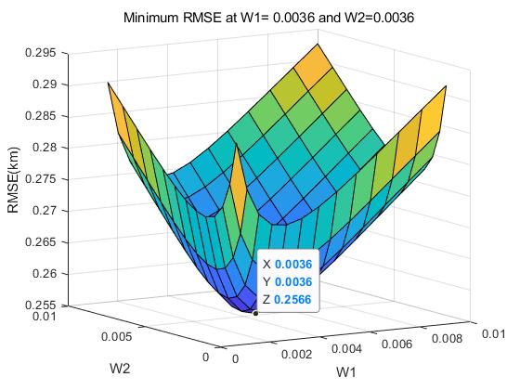
등속 모델 - 2자유도 외란
Assumption
초기 위치, 초기 공분산은 Newton-Rhapson의 결과를 사용
Analysis
W1,W2 = 3.6E-04에서 RMSE값 최소
Kalman gain이 0이 아닌 값으로 수렴, measurement residual 반영
필터 정상 작동

Slide 3
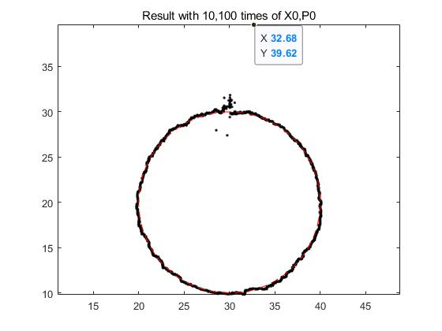
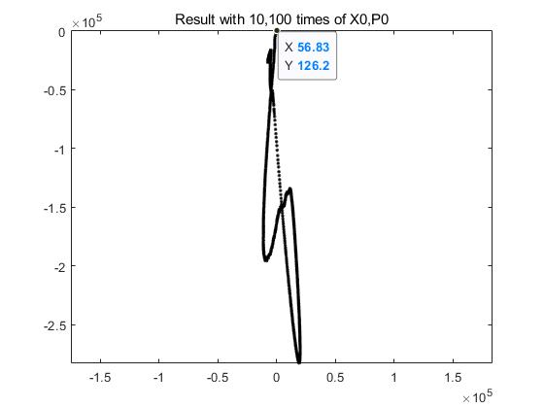
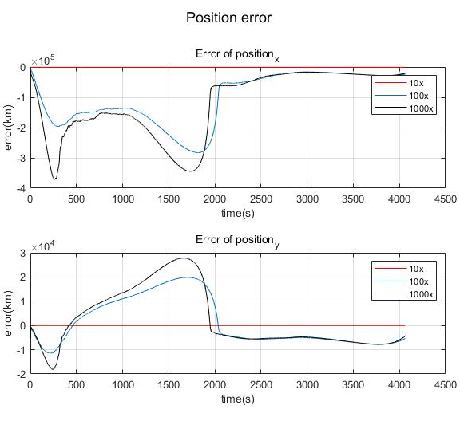
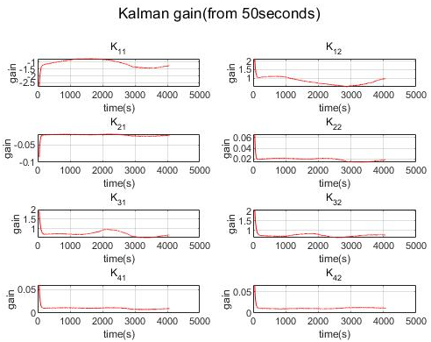
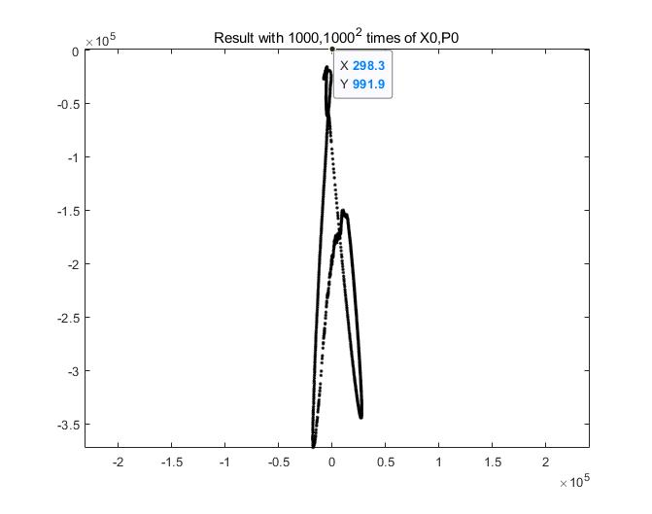
필터 초기치 및 공분산 변경
Assumption
초기 위치, 초기 공분산은 Newton-Rhapson의 결과를 사용
Analysis
초기치 및 공분산 10배/100배/1000배
초기치 10배까지 필터 작동하나, 100배,1000배는 발산
초기치 고정 시 공분산의 초기치에 관계없이 작동
Newton-Raphson으로 optimal 한 초기치를 설정했기 때문으로 판단

